Slide 1
Starvato Airlines
Germano Lorenzo

Slide 2
Obbiettivo
Gli obbiettivi del sito sono:
  - Riuscire a gestire dei voli quindi di conseguenza anche aeroporti, aerei e prenotazioni
  - Riuscire a portare a termine una prenotazione

Slide 3
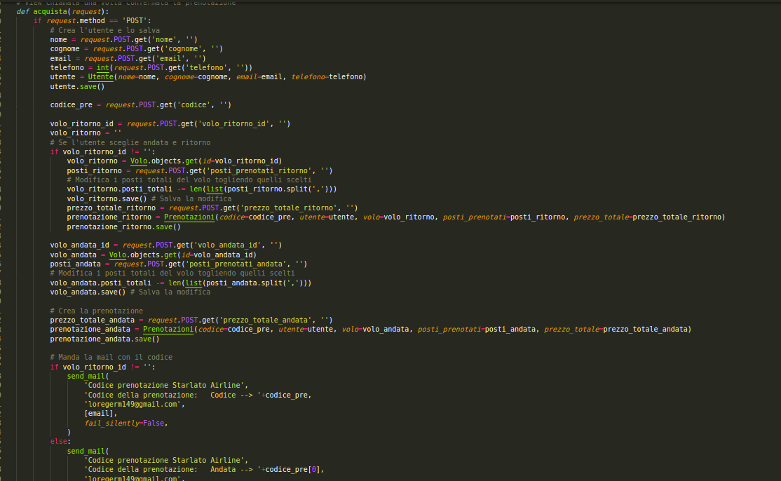
Tecnologie utilizzate
  Django per il backend
    - Modifica dei dati
    - Aggiunta dei dati
    - Eliminazione dei dati

Slide 4
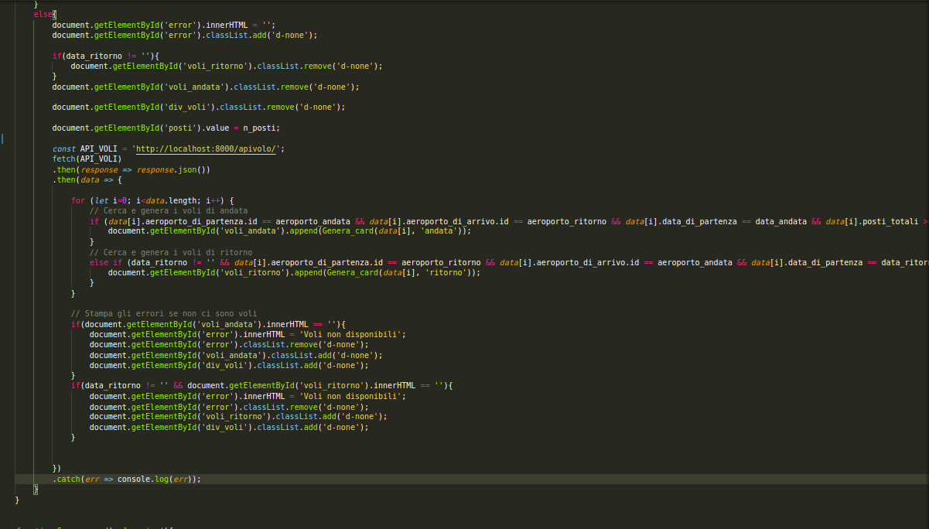
Tecnologie utilizzate
  Javascript per il frontend
    - Interrogazione delle Api per la stampa dei dati

Slide 5
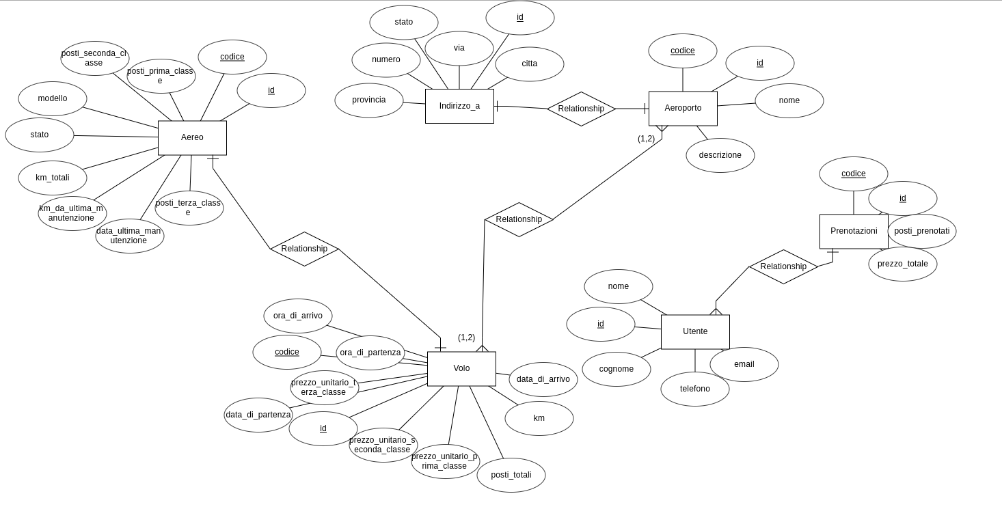
Tecnologie utilizzate
Database

Slide 6
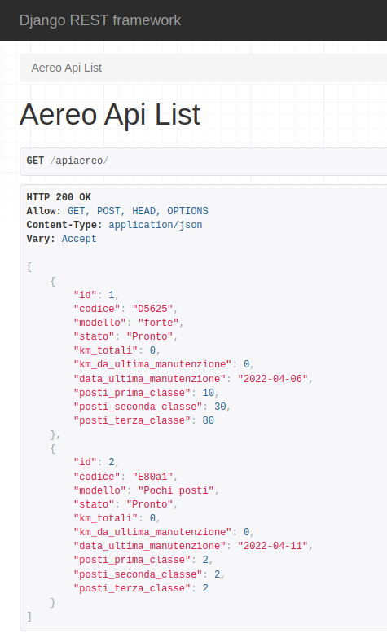
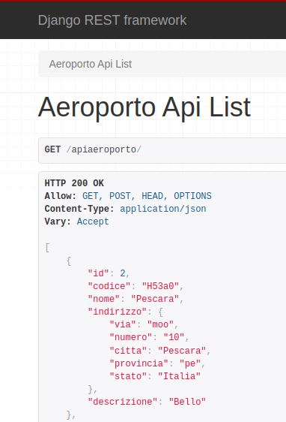
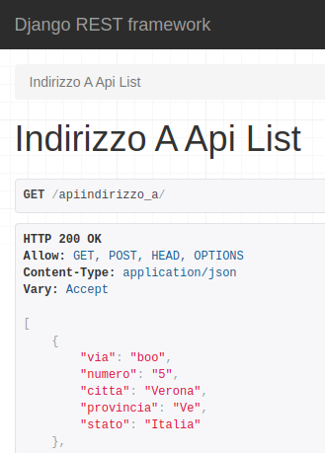
Tecnologie utilizzate
Api
  Le Api sono state generate utilizzando Django Rest Framework

Slide 7
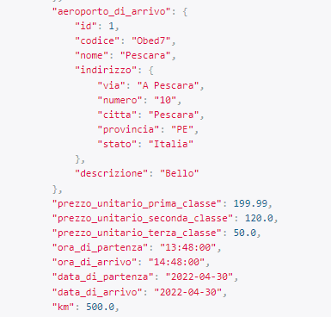
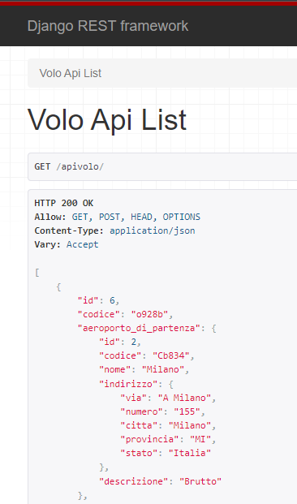
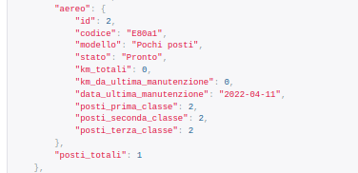
Tecnologie utilizzate
Api

Slide 8
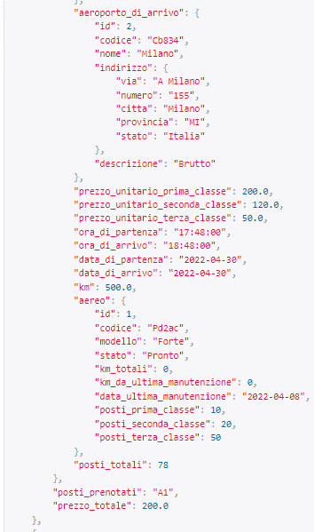
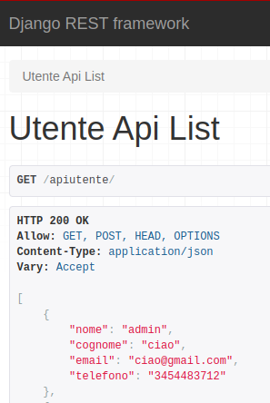
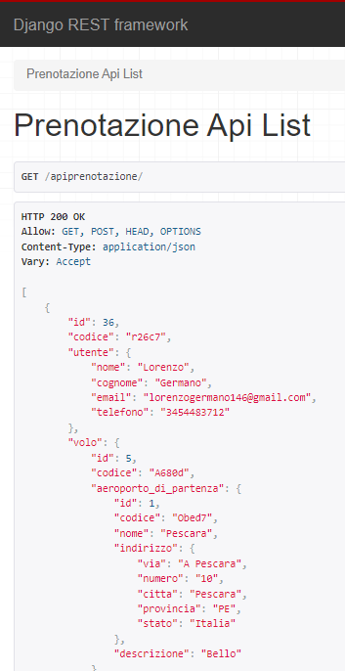
Tecnologie utilizzate
Api

